Slide 1
Udržitelnost na talíři II
Třída ČK2.B

Slide 2
Navštívená místa
MetroPole Jinonice
Prokopská farma
MetroFarm
Bistro Karel

Slide 3
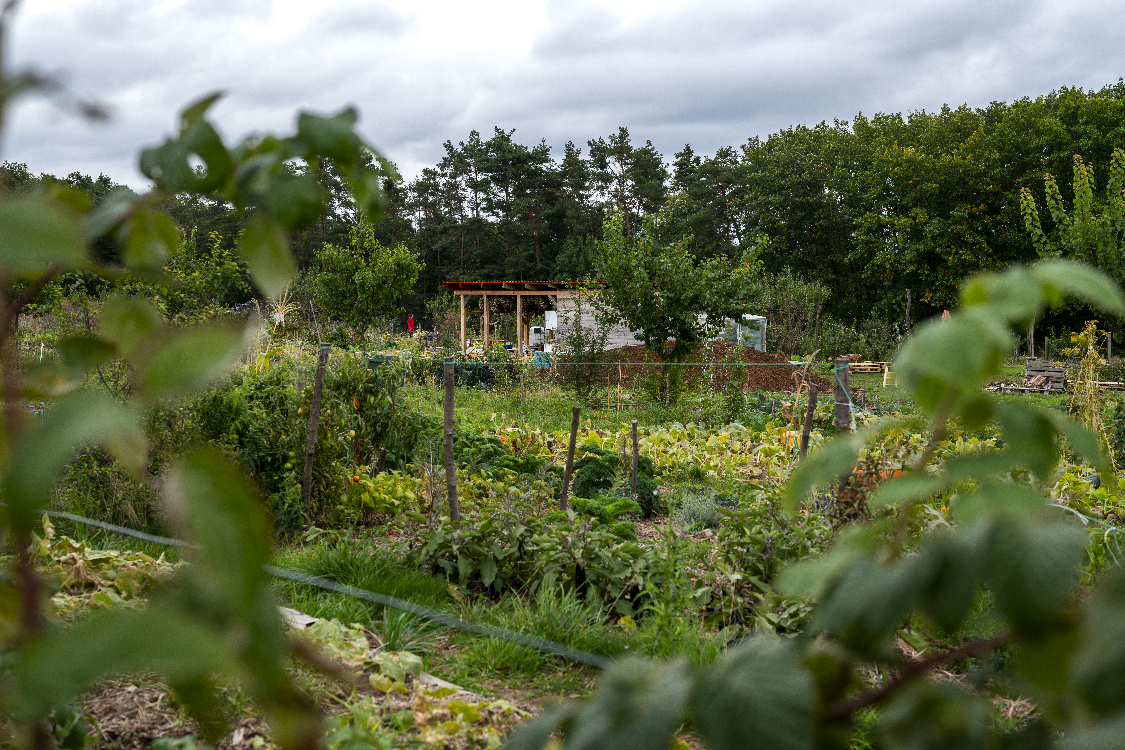
MetroPole Jinonice
Městská farma a komunitní zahrada
Propojení s gastronomií
Šetrný přístup k přírodě - měli tam díru v zemi s plachtou, do které sbírali dešťovou vodu, tu potom dávali do nádrží a využívali ji na zalévání nebo jiné potřeby.

Slide 4
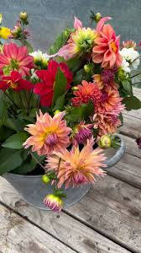
Metro Farm
Moderní městská farma zaměřená na udržitelné pěstování na Císařském ostrově
Komunitní zahrada
Důraz na kvalitu, čerstvost a lokální produkci
  Sezónní květiny
  Zeleninové bedýnky
  Chov slepic, koz

Slide 5
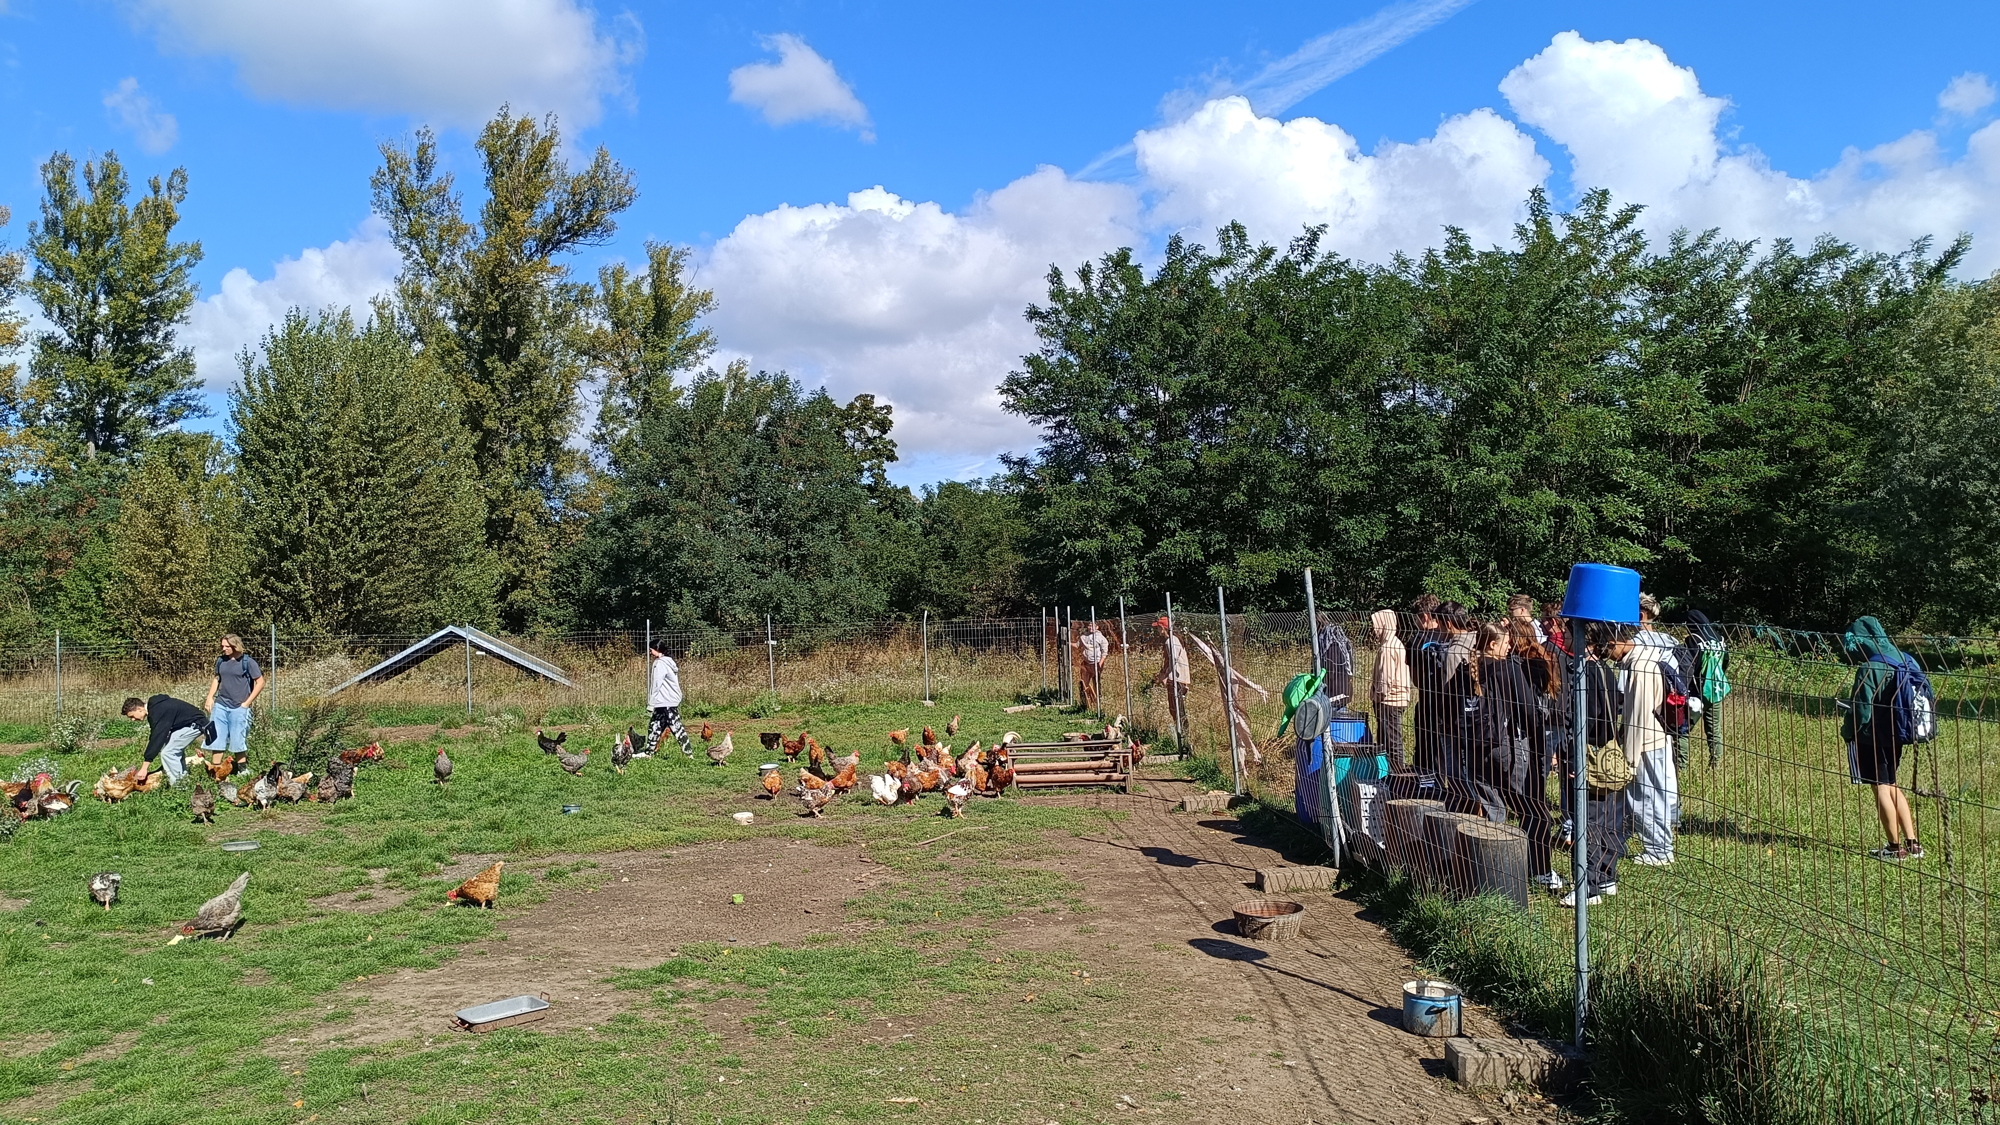
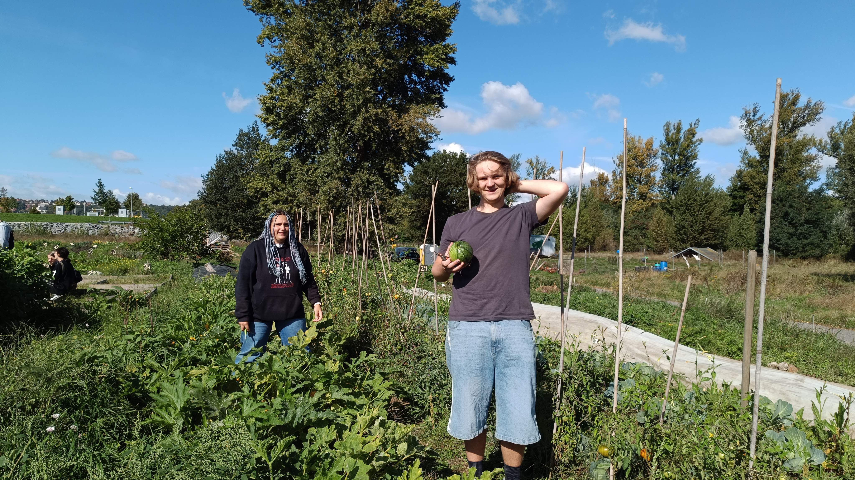
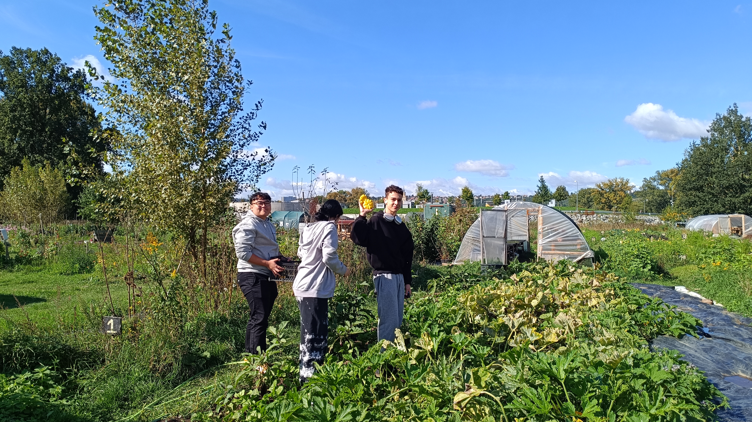
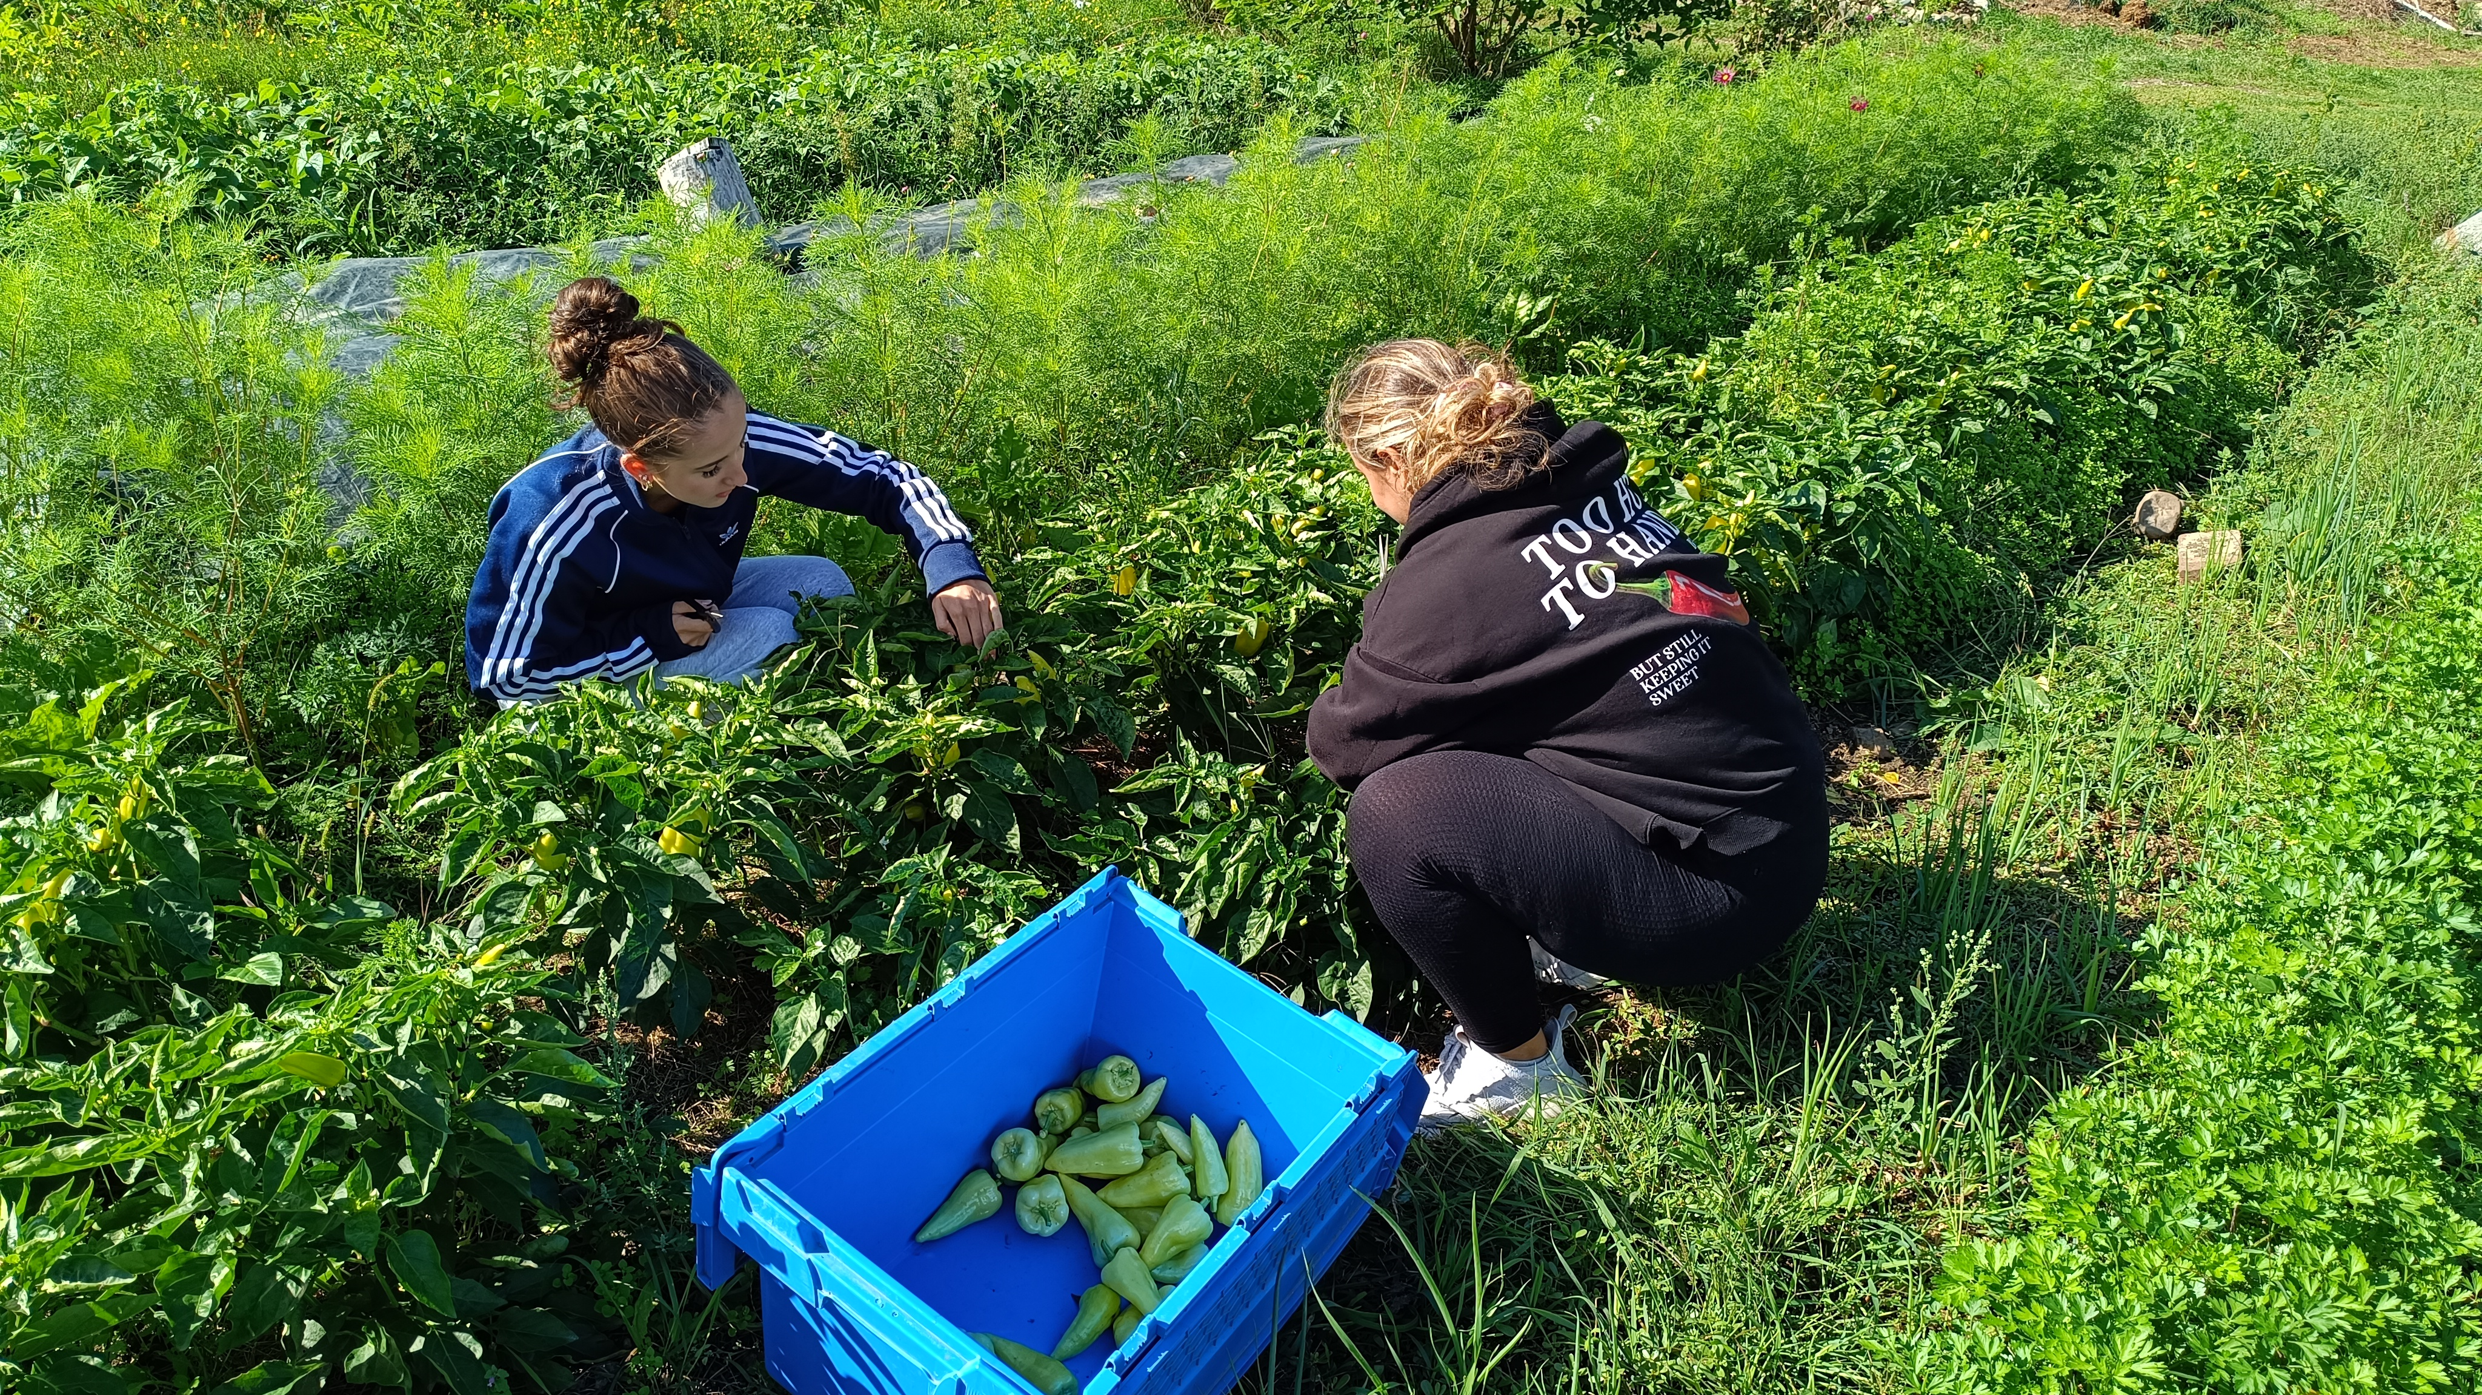
MetroFarm – co jsme zažili

Slide 6
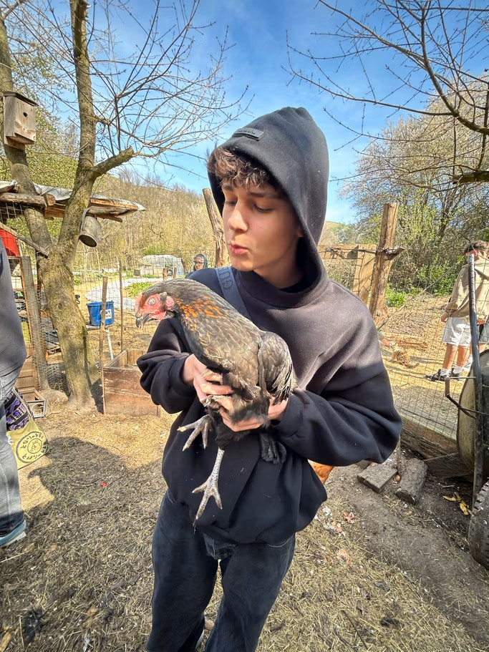
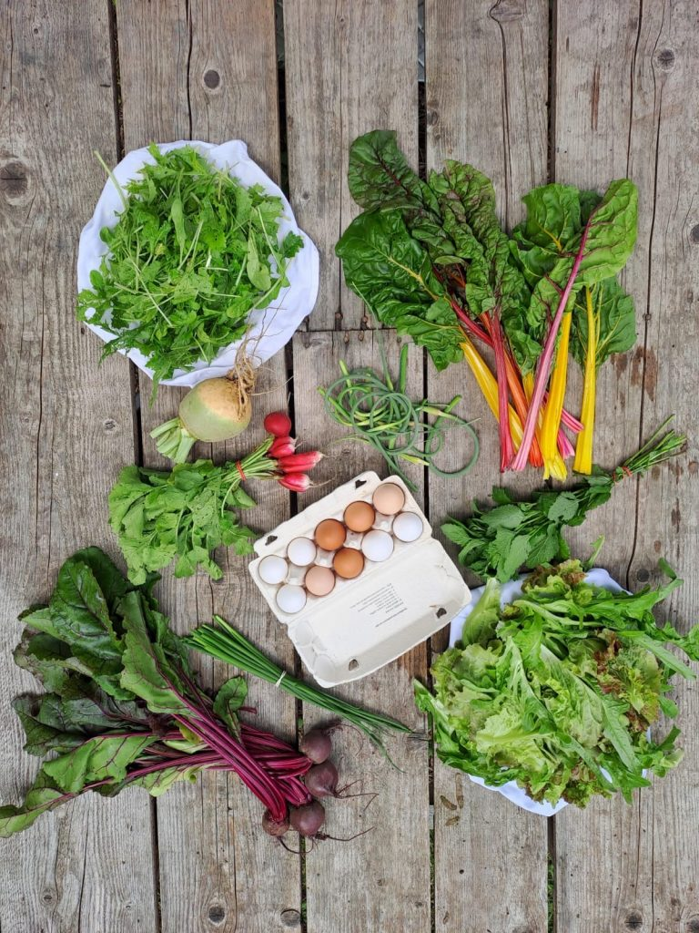
Prokopská farma
Tradiční farma se zaměřením na ekologické hospodaření
  Chov slepic (asi 130 slepic) a pěstování plodin
  Sběr vajec probíhá ráno a večer vždy jen u poloviny ze všech slepic, takže pokaždé vysbírají 65 vajec, pokud každá slepice snesla aspoň jedno vejce.
  Slepice vytvářejí kompost pro pěstování zeleniny a květin

Slide 7
MetroFarm - zhodnocení
Místo uprostřed Prahy, které podporuje kvalitu, udržitelnost a komunitní život.
Panuje klidná a přátelská atmosféra.
Spolupráce s restauracemi, kterým dodávají čerstvé lokální suroviny - je hezké vidět propojení pěstování s gastronomií.
Možnost vyzkoušet si sklizeň v praxi, lepší představa o tom, kolik úsilí je potřeba, než se zelenina dostane do gastroprovozů
Málem jsme jim zabili slepici tykví, když jsme je krmili.

Slide 8
Bistro Karel
Krásné prostředí v zahradě barokního Trojského zámku
Menší gastronomický provoz s důrazem na poctivou kuchyni
  Práce s lokálními surovinami a sezónním menu
Velmi dobrá káva, skvělé jídlo
Útulný interiér
Tento podnik vlastní dvě paní, které využívají lokálních surovin k přípravě různých jídel

Slide 9
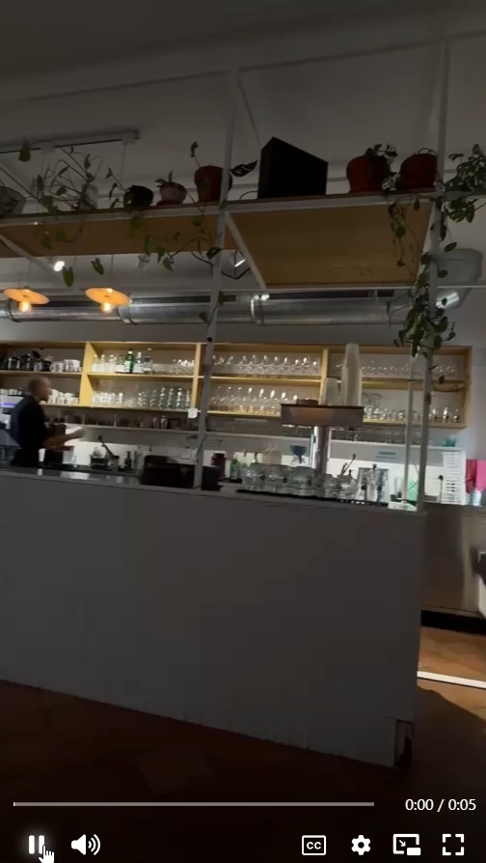
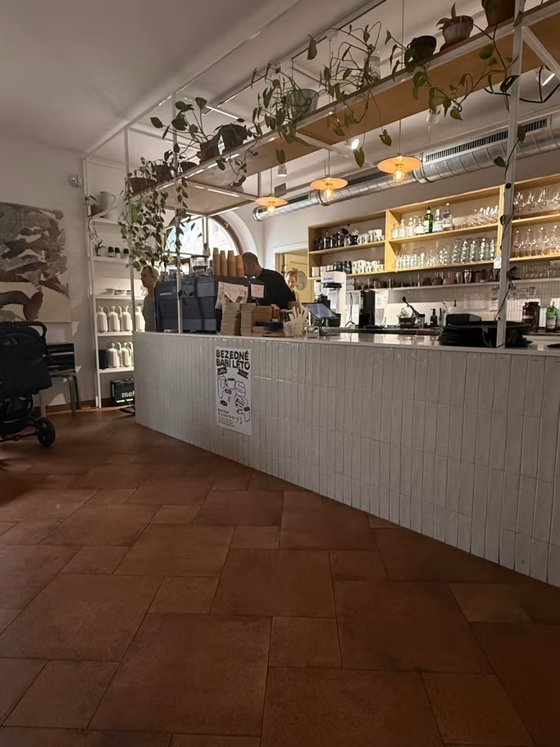
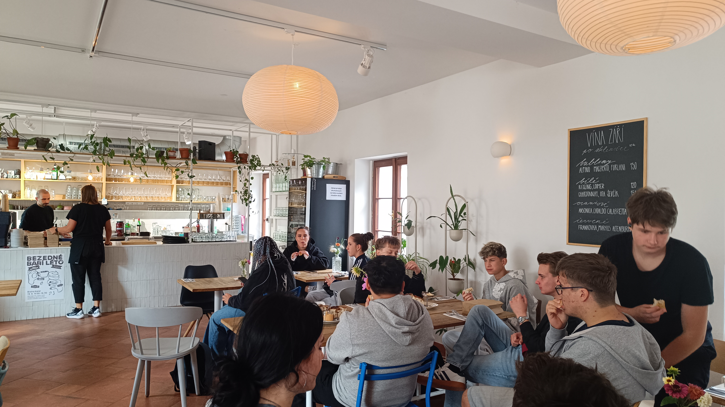
Bistro Karel
Ochutnávka kváskové focacci

Slide 10
Zhodnocení
Rozšíření odborných znalostí
  Propojení teorie s praxí
  Seznámení s lokálními surovinami a jejich využití v gastroprovozech

